Slide 1
Thứ hai ngày, 28 tháng 3 năm 2022
Tiếng Việt
Tiết : Ôn tập giữa học kỳ II (Tiết 1)
1. Em hãy nêu các bài tập đọc đã học từ tuần 19 đến tuần 22.
1/ Bốn anh tài
2/ Chuyện cổ tích về loài người
3/ Bốn anh tài (Tiếp theo)
4/ Trống đồng Đông Sơn
5/ Anh hùng Lao động Trần Đại Nghĩa
6/ Bè xuôi sông La
7/ Sầu riêng
8/ Chợ Tết

Slide 2
Thứ ngày, tháng 3 năm 2022
Tiếng Việt
Tiết : Ôn tập giữa học kỳ II (Tiết 1)
1. Em hãy nêu các bài tập đọc đã học từ tuần 23 đến tuần 27.
1/ Hoa học trò
2/ Khúc hát ru những em bé lớn trên lưng mẹ
3/ Vẽ về cuộc sống an toàn
4/ Đoàn thuyền đánh cá
5/ Khuất phục tên cướp biển
6/ Bài thơ về tiểu đội xe không kính
7/ Thắng biển
8/ Ga-vrốt ngoài chiến lũy
9/ Dù sao trái đất vẫn quay
10/ Con sẻ

Slide 3

Thi đua ai đọc
hay nhất.

Slide 4

Tìm hiểu lại nội dung các
bài đọc là truyện kể theo chủ điểm
" Người ta là hoa đất"

Slide 5

Thứ ngày, tháng 3 năm 2022
Tiếng Việt
Tiết : Ôn tập giữa học kỳ II (Tiết 1)
1. Những bài tập đọc như thế nào là truyện kể?
2. Hãy tìm và kể tên những bài tập đọc là truyện kể trong chủ điểm “ Người ta là hoa đất” (nói rõ số trang)

Slide 6
Thứ ngày, tháng 3 năm 2022
Tiếng Việt
Tiết : Ôn tập giữa học kỳ II (Tiết 1)
Tên bài | Nội dung chính | Nhân vật
Bốn anh tài
Ca ngợi sức khỏe, tài năng, nhiệt tình, làm việc nghĩa: trừ ác cứu dân lành của 4 anh em Cẩu Khây.
Cẩu Khây, Nắm Tay Đóng Cọc,Lấy Tai Tát Nước, Móng Tay Đục Máng, yêu tinh, bà lão chăn bò.
Anh hùng lao động Trần Đại Nghĩa
Ca ngợi anh hùng Trần Đại Nghĩa đã có những cống hiến xuất sắc cho sự nghiệp quốc phòng và xây dưng nền khoa học trẻ của nước nhà.
Trần Đại Nghĩa

Slide 7
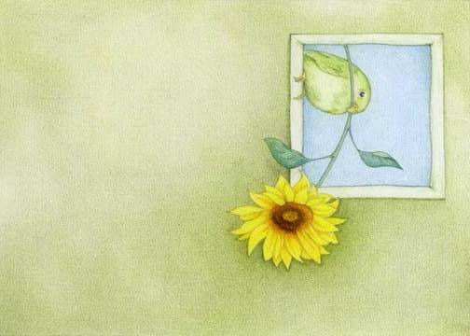

- Xem lại bài ôn tập (tiết 1) .
- Chuẩn bị bài ôn tập tiết 2 trang 95.

Slide 8
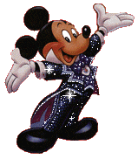

Tạm biệt các em !
Chúc các em
học tốt!

